Slide 1
ФРАЗЕОЛОГИЗМЫ
для учеников начальной школы
Нурмиева Рамзия Хатыбулловна
МАОУ «Прогимназия № 360»

Slide 2
Фразеологизмами называют устойчивые сочетания слов, обороты речи типа: «бить баклуши», «повесить нос»..
Оборот речи, который называют фразеологизмом, неделим по смыслу, то есть его значение не складывается из значений составляющих его слов. Он работает только как единое целое, лексическая единица.
Фразеологизмы – это крылатые выражения, не имеющие автора.
Значение фразеологизмов состоит в том, чтобы придать эмоциональную окраску выражению, усилить его смысл.

Slide 3
Признаки фразеологизмов
1. Фразеологизмы обычно не терпят замену слов и их перестановки, за что ещё зовутся устойчивыми словососета ниями.
Во что бы то ни стало нельзя произнести во что бы мне не стало или во что ни стало бы то, а беречь как зрачок глаза вместо беречь как зеницу ока.
Есть конечно и исключения: ломать голову или голову ломать, врасплох застать и застать врасплох, но такие случаи редки.
2. Многие фразеологизмы легко заменяются одним словом:
сломя голову – быстро,
рукой подать – близко.
3. Cамая главная черта фразеологизмов – их образно-переносный смысл.
Часто прямое выражение превращается в переносное, расширяя оттенки своего смысла.

Slide 5
Нарисуй рисунок
к фразеологизму
кот наплакал,
слова не вытянешь,
куры не клюют,
рта не закрывает,
ходить вокруг да около,
брать быка за рога,
попасть в точку.

Slide 6
Изобрази жестами
Мозолить глаза.
Точить лясы.
Клевать носом.
Бить баклуши.

Slide 7
Доскажи словечко
Делить шкуру неубитого…
Делить шкуру неубитого медведя
... в мешке не утаишь
Шило в мешке не утаишь
Выйти... из воды
Выйти сухим из воды

Slide 8
Собачья жизнь.
Как кошка с собакой.

Slide 9
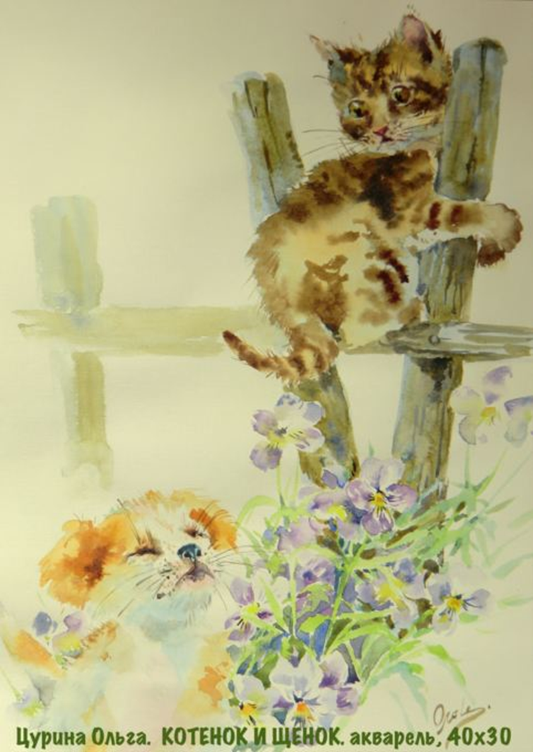

Slide 10
Пословицы «шутят»
Найти ошибку в каждой пословице:
Два сапога-тара.
Два сапога -пара
Один в золе не воин.
Один в поле не воин
Нашла коза на камень.
Нашла коса на камень
Не зная броду, не суйся в моду.
Не зная броду, не суйся в воду

Slide 11
Вместо фразеологизмов - синонимы:
-Рукой подать.
-Повесить нос.
-Кожа да кости.
-Куры не клюют.

Slide 12
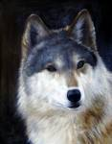
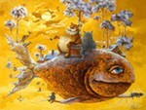
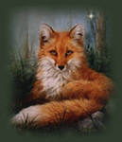
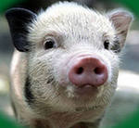
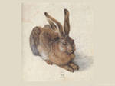
Игра " В гостях у слова "
Фразеологический зверинец
Вместо точек вставить названия животных
Голоден как ... Нем как ...
Хитёр как ... Грязный как ...
Труслив как ...

Slide 13
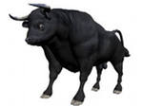
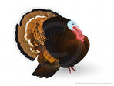
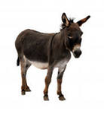
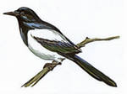
Здоров как ... Надут как ...
Упрям как ... Болтлив как ...
Колючий как ...

Slide 14
Вставить в фразеологические
обороты пропущенные слова
Мастер на все ….
Сидеть сложа …..
Среди ... дня.
Чёрным по ... написано.
Выйти сухим ....
Выплакать всё ……
руки
руки
белого
белому
из воды
слёзы

Slide 15
Доскажи пословицу:
• Слово - как воробей, ...
(вылетит, не поймаешь)
• Под лежачий камень...
(вода не течёт).
• Правда в огне не горит. ..
(и в воде не тонет)

Slide 16
повар
право
роман
шарф
автор
приказ
корма
норма
фарш
товар
каприз
комар

Slide 17
ПОСЛОВИЦЫ
Легче друга…., чем …..
Легче друга потерять, чем найти
……дело лучше …….
Маленькое дело лучше большого безделья
Лучше горькая….., чем сладкая……
Лучше горькая правда, чем сладкая ложь

Slide 18
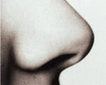
«Что это?»
-его вешают, приходя в уныние;
-его задирают, зазнаваясь;
-его всюду суют, вмешиваясь не в своё дело.

Slide 19
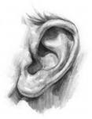
-Не цветы, а вянут;
-не ладоши, а ими хлопают, если чего-то не понимают;
-не бельё, а их развешивают очень любопытные.

Slide 20
-он в голове у легкомысленного человека;
-его советуют искать в поле, когда кто- нибудь бесследно исчез;
-на него бросают слова и деньги, кто их не ценит.

Slide 21
Быть под рукой – быть доступным, быть в непосредственной близости
Греть руки – пользоваться положением
Держать в руках – не давать воли, держать в строгом повиновении
Как рукой сняло – быстро исчезло, прошло
На руках носить – оказывать особое расположение, внимание, ценить, баловать
Не покладая рук – усердно трудиться
Попасть под горячую руку – нарваться на плохое настроение
Руки не доходят – никак нет сил и времени что-то сделать
Рукой подать – очень близко, совсем рядом
Чужими руками жар загребать – пользоваться плодами чужой работы
Золотые руки – о том, кто умело, искусно всё делает, справляется с любой работой

Slide 22
Ветер в голове – ненадежный человек. Вылетело из головы – забыл. Голова идет кругом – слишком много дел, обязанностей, информации. Как снег на голову – неожиданно. Морочить голову – обманывать, уводить от сути дела. Не сносить головы – отвечать за свои поступки. Осмотреть с головы до ног – всего, тщательно, внимательно. По головке не погладят – поругают. С больной головы на здоровую – свалить вину на другого. С ног на голову – наоборот.

Slide 23
Отгадайте несколько стихотворных загадок о фразеологических оборотах:
Дружнее этих двух ребят на свете не найдёшь.
О них обычно говорят: …
* * *
Товарищ твой просит украдкой
Ответы списать из тетрадки.
Не надо! Ведь этим ты другу окажешь…
* * *
Ребята слушать их не станут:
От этой песни уши …

Slide 24
Интернет-ресурсы
http://fb.ru/article/872/chto-takoe-frazeologizm
http://festival.1september.ru/articles/560589/
http://wordsland.ru/magiclanguage/pr15.php
http://www.tvoyrebenok.ru/frazeologizmy-dlya-detey.shtml

